Slide 1
Pronalazivač studentskog smještaja
Marijana Bošnjak
Bojan Lovrović

Slide 2
Problem studenata
Nakon upisa fakulteta treba pronaći smještaj.
Ponekad i trenutačni smještaj nije odgovarajući.

Slide 3
Rješenje
Ekspertni sustav za pronalazak smještaja.
Obuhvaća područje Zagreba.
Interakcija putem pitanja i odgovora.
Sustav može pronaći jedno ili više rješenja.

Slide 4

CLIPS
C Language Integrated Production System
Razvijen u NASA–i
Pisan u C–u
Radi s pravilima i činjenicama

Slide 5
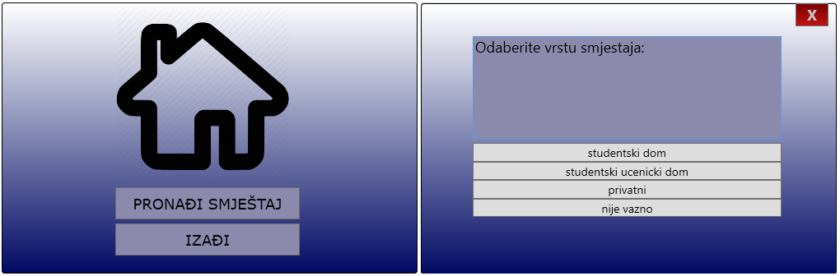
Grafičko korisničko sučelje
Razvijeno koristeći:
  CLIPS.NET
  Windows Presentation Fundation (WPF)

Slide 6
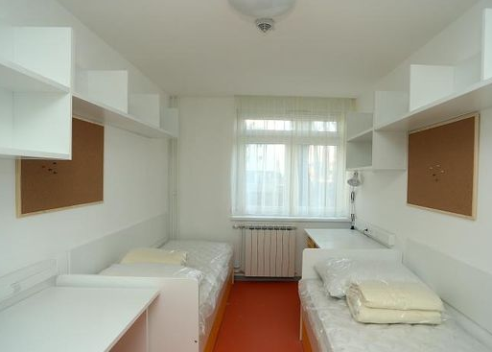
Primjeri upita
Cijena?
Osposobljeno za invalide?
Veličina sobe?
Vrsta pristupa:
  Kupaonici
  Kuhinji
  ...
Blizina:
  Menze
  Trgovine
  ...

Slide 7
Pitanja?
Program možete skinuti ovdje:
https://github.com/Bojanovski/PronalazivacStudentskogSmjestaja

